Slide 1
Príprava, štruktúra a vlastnosti REBCO masívnych supravodičov
Školiteľ Ing. Pavel Diko, DrSc.
Študijný odbor 5.2.26 Materiály Študijný program Náuka o materiáloch
Petra HAJDOVÁ

Slide 2
REBCO masívne monokryštalické supravodiče
komplexné oxidy – kupráty; objavené 1987 (Nobelova cena) - REBCO vhodné pre praktické aplikácie pri teplote kvapalného dusíka
supravodivé
39
Y
57 | 58 | 59 | 60 | 61 | 62 | 63 | 64 | 65 | 66 | 67 | 68 | 69 | 70 | 71
La | Ce | Pr | Nd | Pm | Sm | Eu | Gd | Tb | Dy | Ho | Er | Tm | Yb | Lu
monokryštalická matrica: RE₁Ba₂Cu₃O_{7±δ} (RE123)
častice: RE₂Ba₁Cu₁O₅ (RE211)
nesupravodivé
nezistené
ľahké prvky vzácnych zemín
ťažké prvky vzácnych zemín
↑ Tc, Jc
substitúcia Ba - Nd, Sm, Eu, Gd →
LRE_{1+x}Ba_{2-x}Cu₃O_{7±δ}
GdBCO +Ag 17,3 T pri 30K, priemer kryštálu 20 mm (Cambridge 2015)
- REBCO MMS (RE = Gd resp. Sm): vyššie zachytené magnetické pole ako YBCO
pinning magnetických tokočiar zlepšujú substitúcie Gd resp. Sm na strane Ba
Gd_{1+x}Ba_{2-x}Cu₃, Sm_{1-x}Ba_{2-x}Cu₃ = chemický pinning
existujú 2 prístupy ako potlačiť substitúciu Ba-LRE: A) rast kryštálu za zníženého parciálneho tlaku kyslíka B) prídavok zlúčenín bohatých na Ba (napr. BaO₂)
Notes:
Vyssie Jc sa dosahuje vytvaranim pinningovych centier (centra uchytavania magnetickych tokociar) substituciou Ba lahkou vzacnou zeminou. Pri tejto subs. Dochadza k znizeniu Tc a preto treba substituciu kontrolovat.

Slide 3
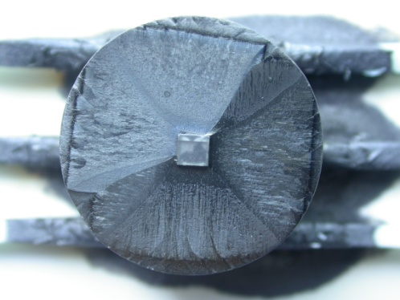
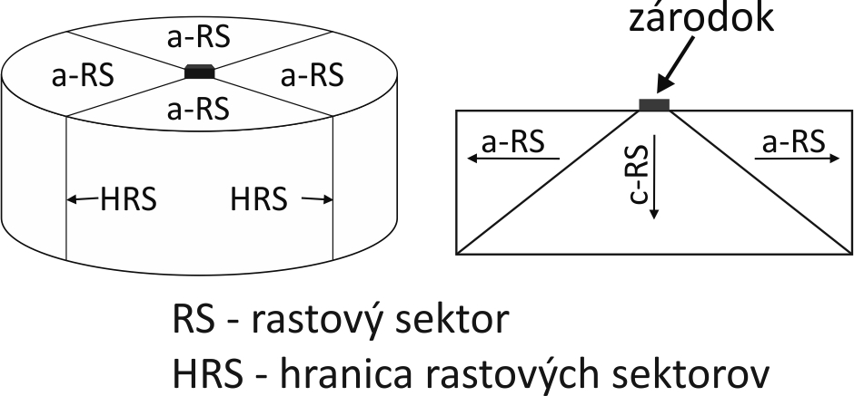
Experimentálny materiál
Prekurzorové prášky
75 hm. % SmBa₂Cu₃O_{7-δ} (Sm123)
25 hm. % Sm₂BaCuO₅ (Sm211)
2 hm. % BaO₂
1 hm. % CeO₂
GdBa₂Cu₃O_{7-δ} (Gd123)
½ Gd₂BaCuO₅ (Gd211)
20 hm. % AgO₂
0,2 hm. % PtO₂·H₂O
ZHAO Wen, In: Supercond. Sci. Technol. 29 (2016) 125002 (11pp)
Kroky práce: 1. miešanie práškov 2. príprava pelety 3. tepelné spracovanie 4. oxidácia vzorky 5. charakterizácia

Slide 4
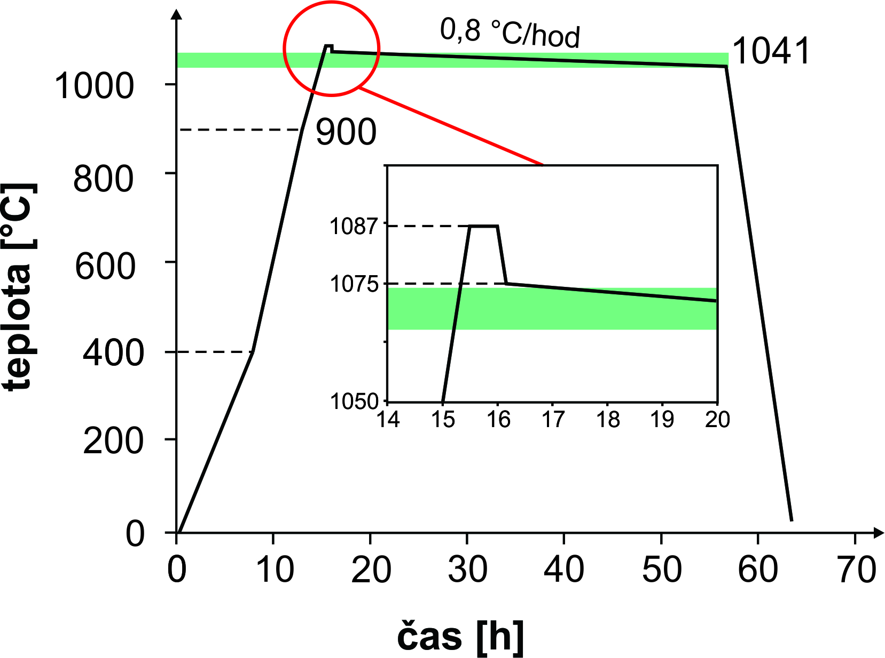
Top seeding melt-growth (TSMG) metóda
najbežnejšia metóda - epitaxiálny rast kryštálu zo zárodku
E
A. stabilizácia zárodku B. spekanie C. výdrž D. podchladenie E. rast kryštálu F. ochladenie
C
B
D
F
A
Tab.: Peritektické teploty rozkladu RE123 fáz
REBaCuO | Y | Nd | Sm | Eu | Gd | Dy | Ho | Er | Yb
Tper [°C] | 1020 | 1090 | 1070 | 1050 | 1047 | 1010 | 990 | 980 | 900

Slide 5
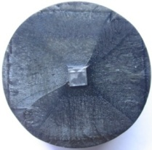
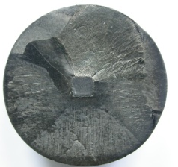
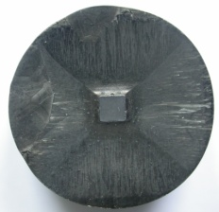
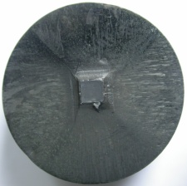
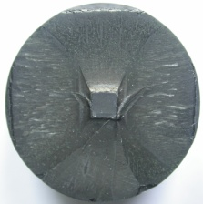
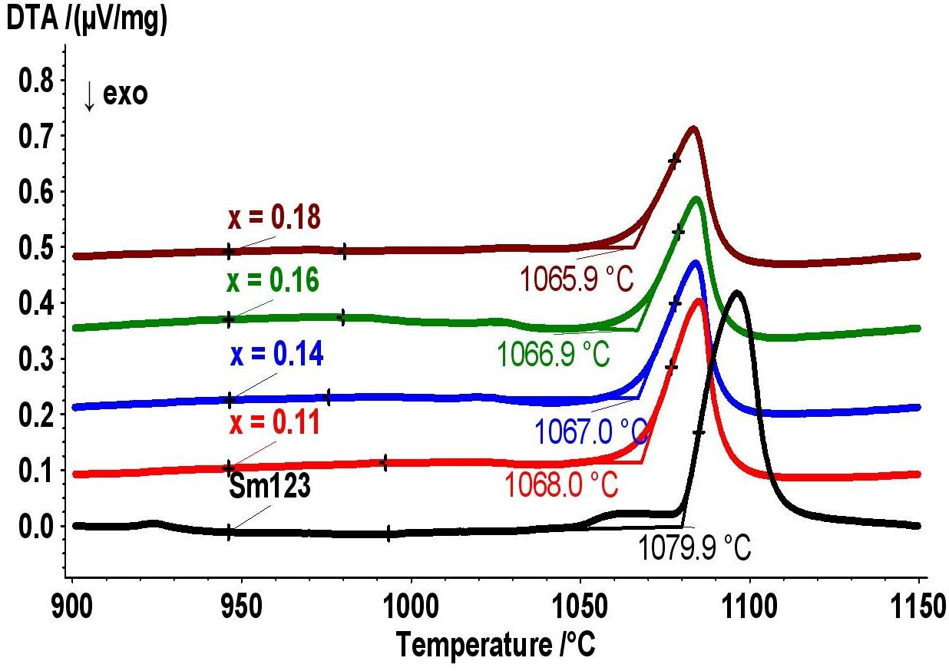
SmBCO vzorky
LRE_{1-x}Ba_{2+x}Cu₃O_{7±δ}
x = 0,11 | x = 0,14 | x = 0,16 | x = 0,18 | x = 0,2
2,02 | 2,57 | 2,93 | 3,3 | 3,67
hm. % BaO₂
T_{m}-900 [°C]➚100 [°C/h]
900– (1089-1084) [°C]➚80 [°C/h]
(1089-1084) [°C]➙0,5 [h]
(1089-1084) –(1077-1073) [°C]➘75 [°C/h]
(1077-1073)–1039 [°C]➘0,8 [°C/h]
1039–100 [°C]➘150 [°C/h]

Slide 6
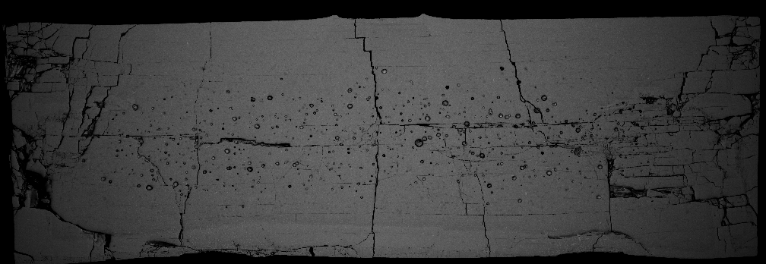
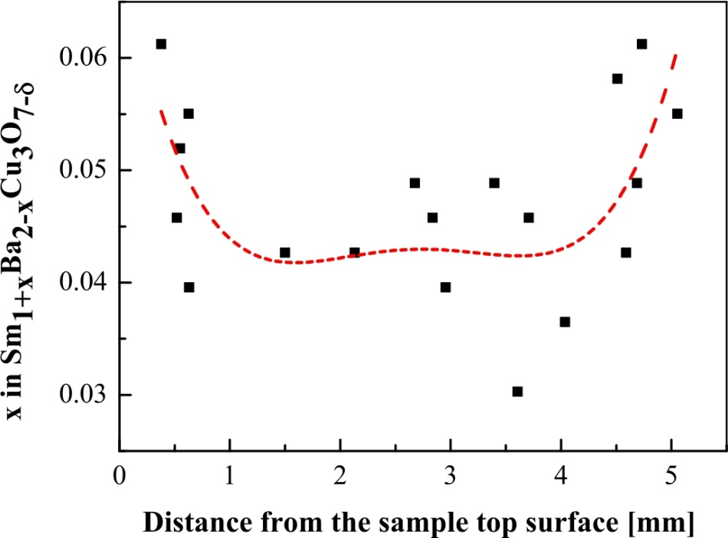
EDS meranie
zárodok kryštalizácie
a
c
a-RS
c-RS
a-RS
koncentrácia Sm vyššia na povrchu
Sm123 kryštálu
- Sm substituuje Ba
=> znižuje T_{c}
=> zlepšuje pinning

Slide 7
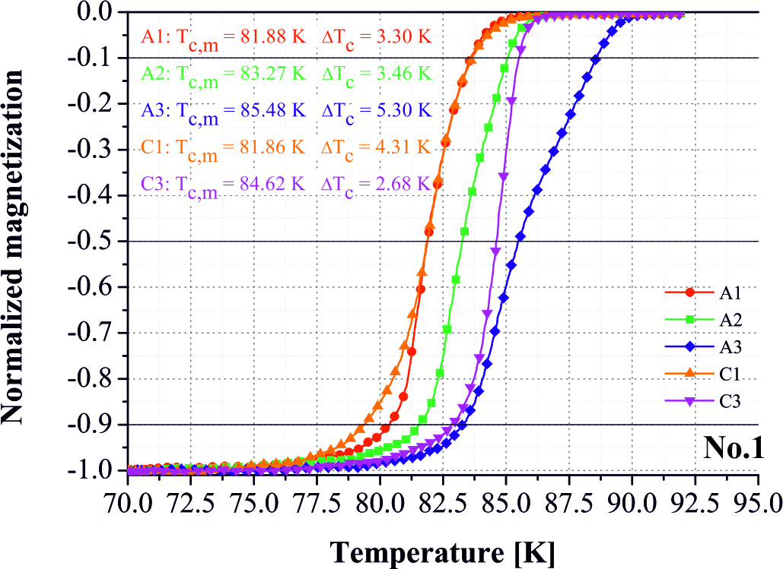
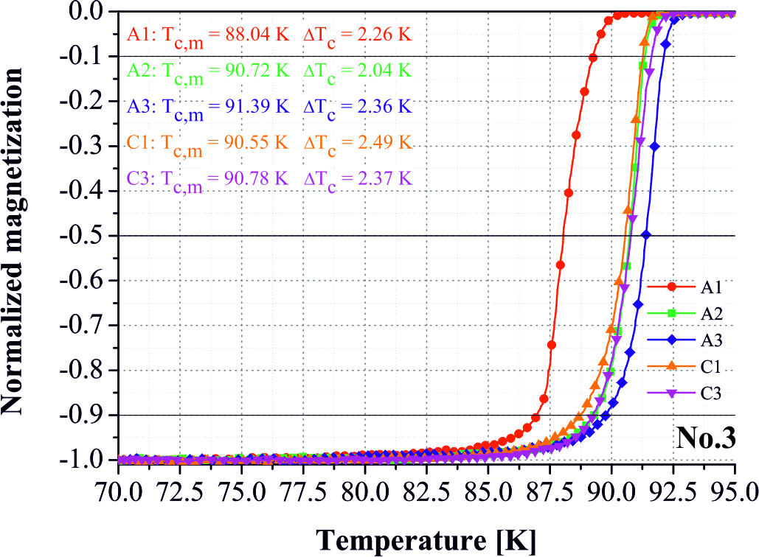
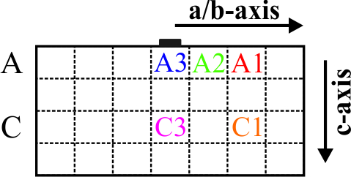
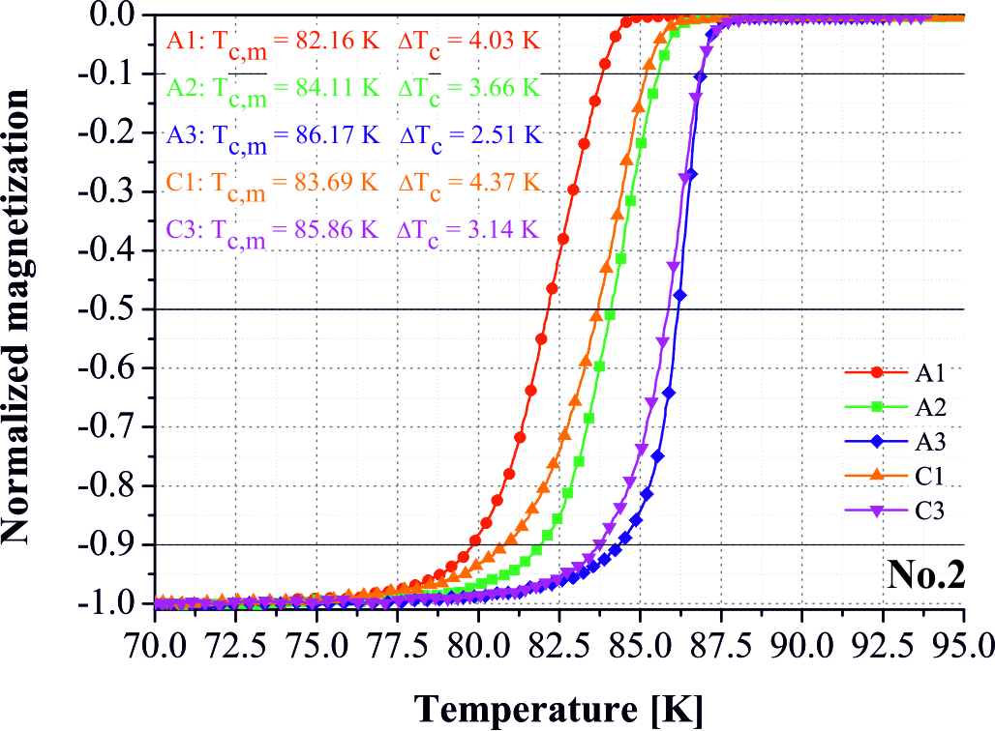
2 mT
T_{C} pre Sm-No.1,2,3
2,2 hm. % BaO₂
2,93 hm. % BaO₂
2,57 hm. % BaO₂
Zvýšenie hodnôt T_{c,m} z 85,48 na 91,39 K

Slide 8
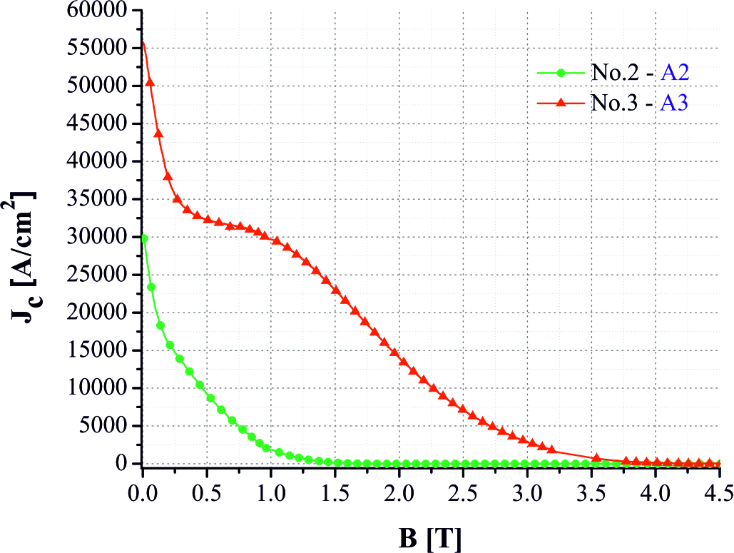
J_{C} pre Sm-No.2,3
No.2 - 2,57 hm. % BaO₂
No.3 - 2,93 hm. % BaO₂
77 K
sekundárny peak efekt
vibračný magnetometer (VSM) v meracom systéme suchého kryostatu od firmy Cryogenic Limited

Slide 9
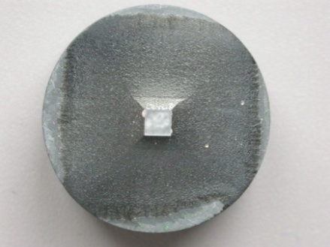
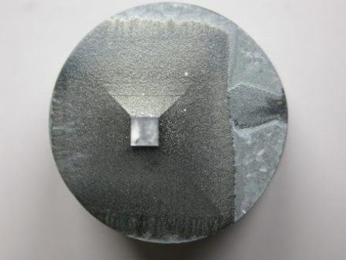
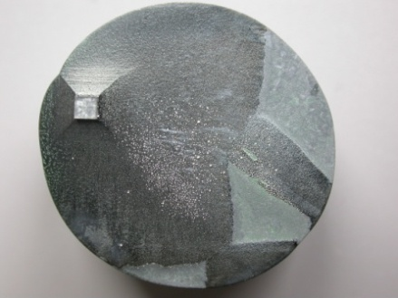
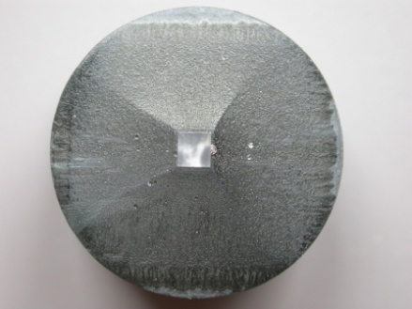
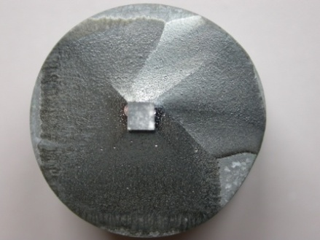
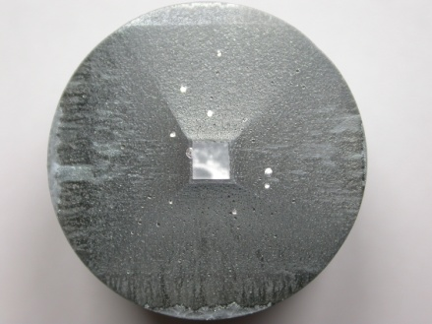
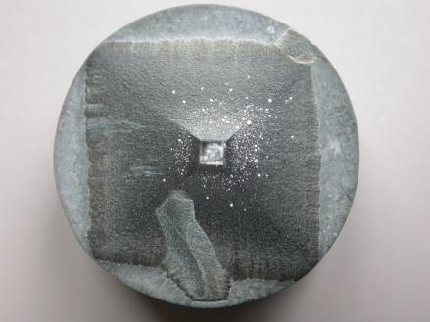
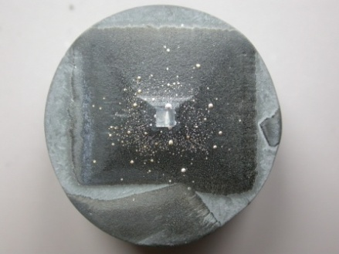
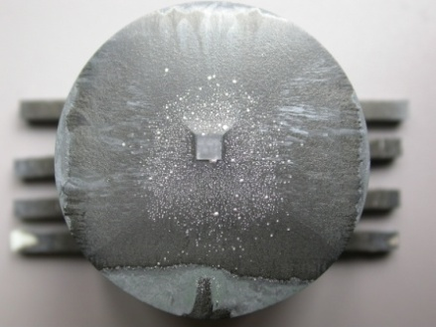
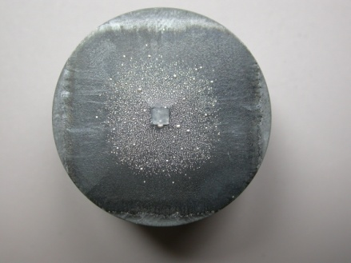
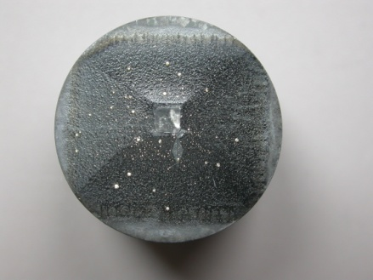
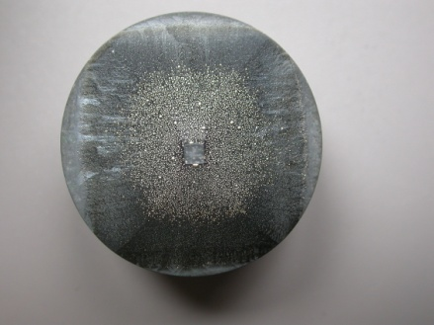
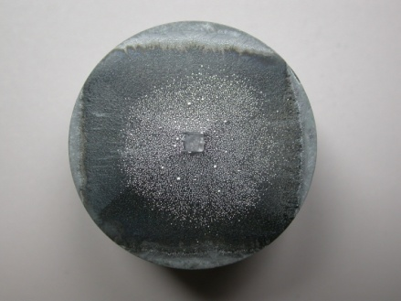
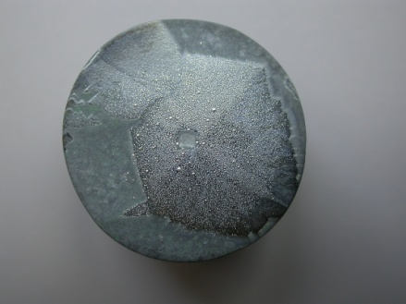
GdBCO+Ag vzorky
T_{m}-1060 [°C]➚100 [°C/h]
1060 [°C]➙1 [h]
1060-1020 [°C]➘100 [°C/h]
1020-980 [°C]➘0,2 [°C/h]
980-100 [°C]➘150 [°C/h]

Slide 10
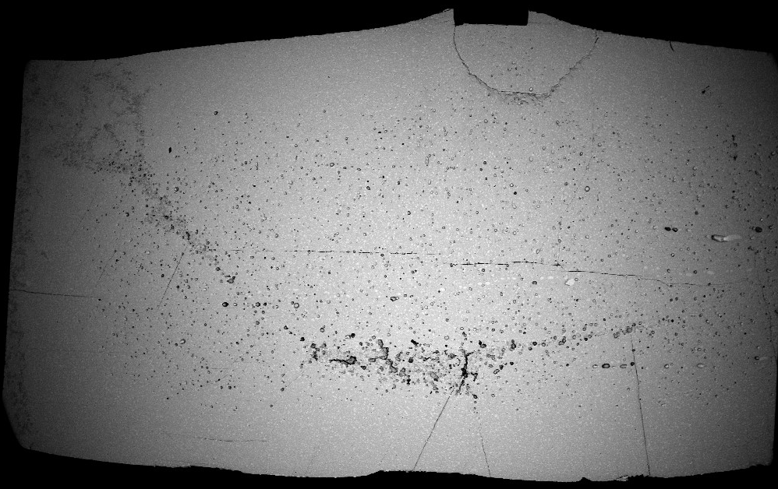
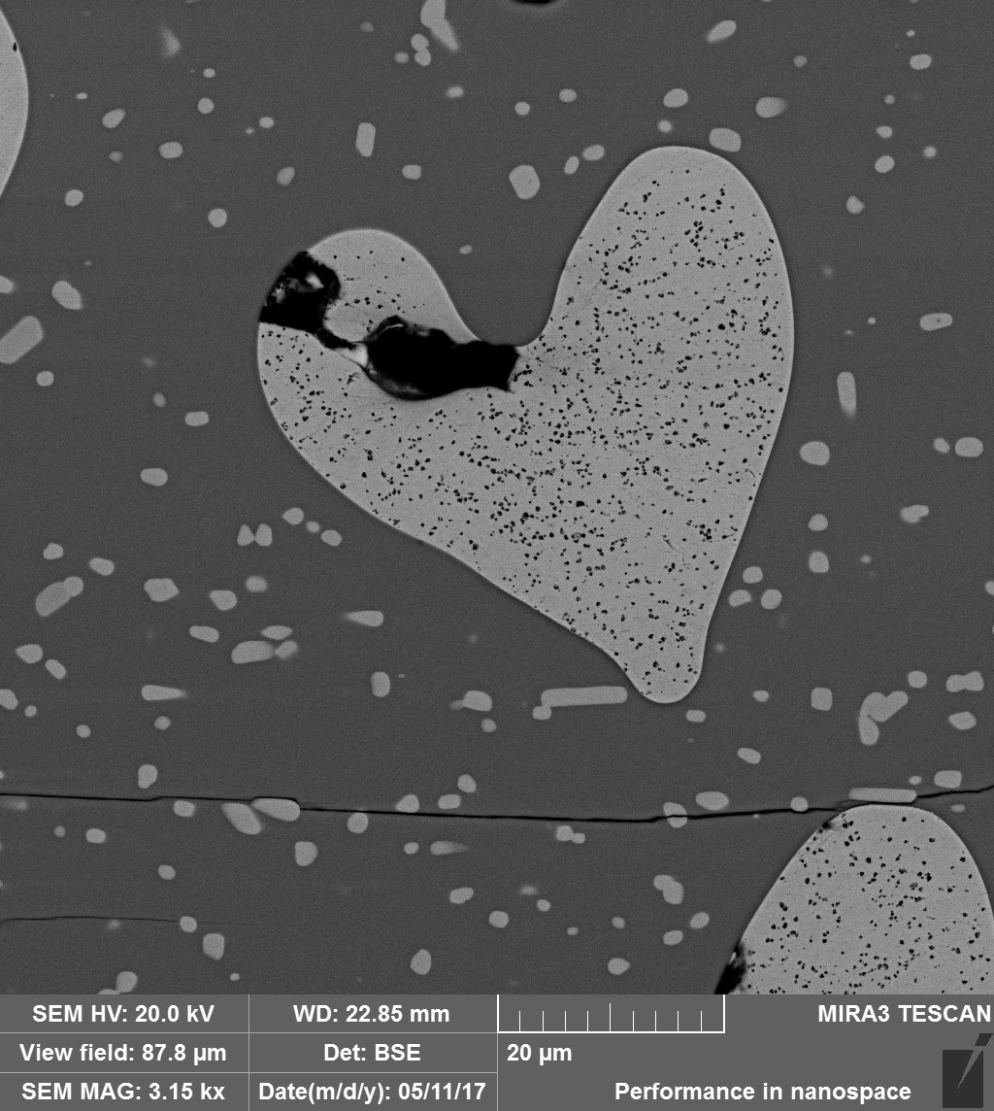
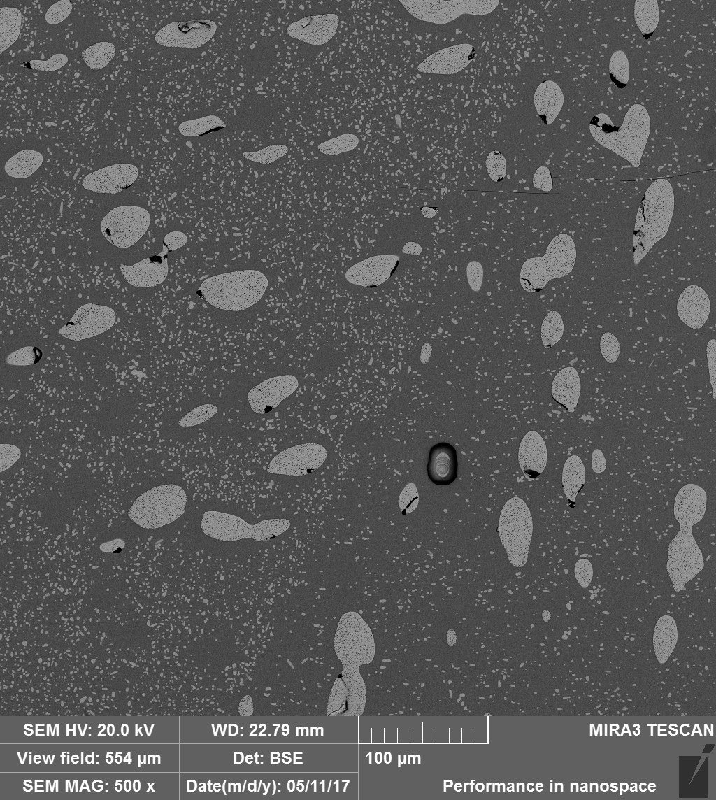
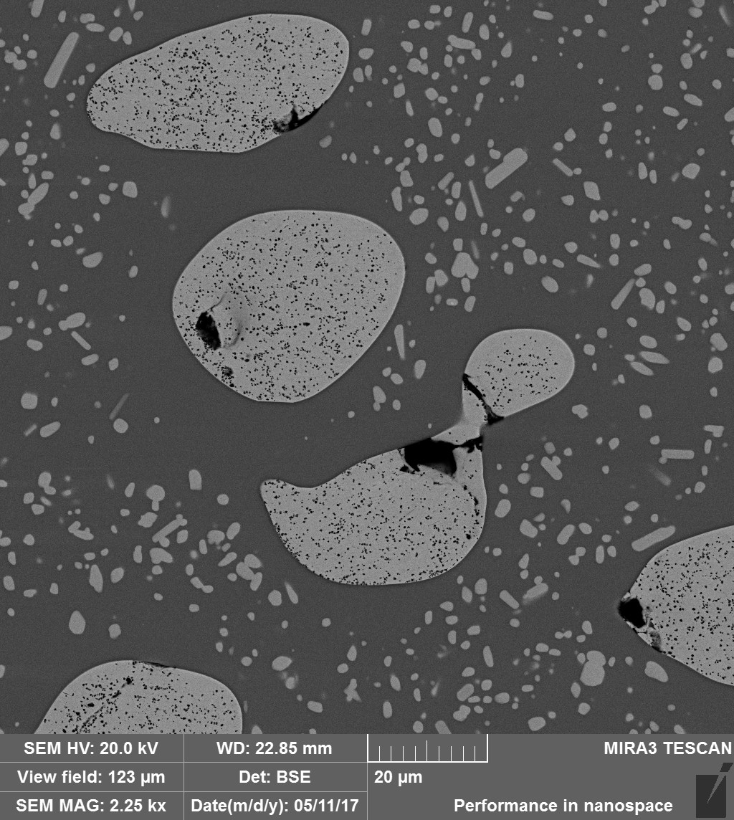
Mikroštruktúra narasteného kryštálu Gd123 + Ag
Ag
Gd123
Gd211
a-RS
c-RS
Ag

Slide 11
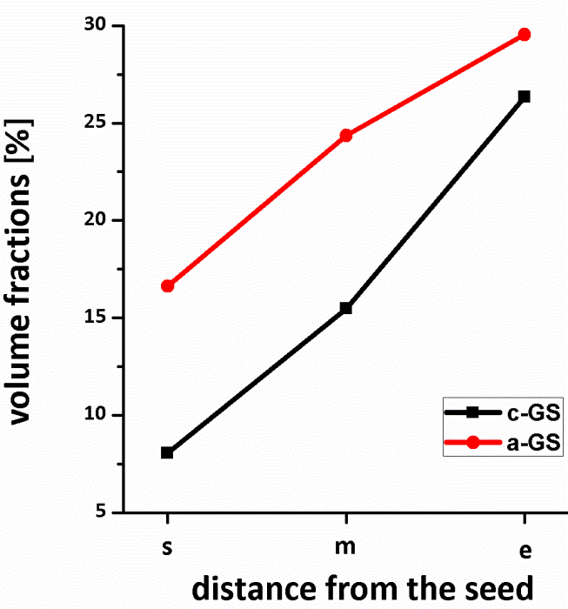
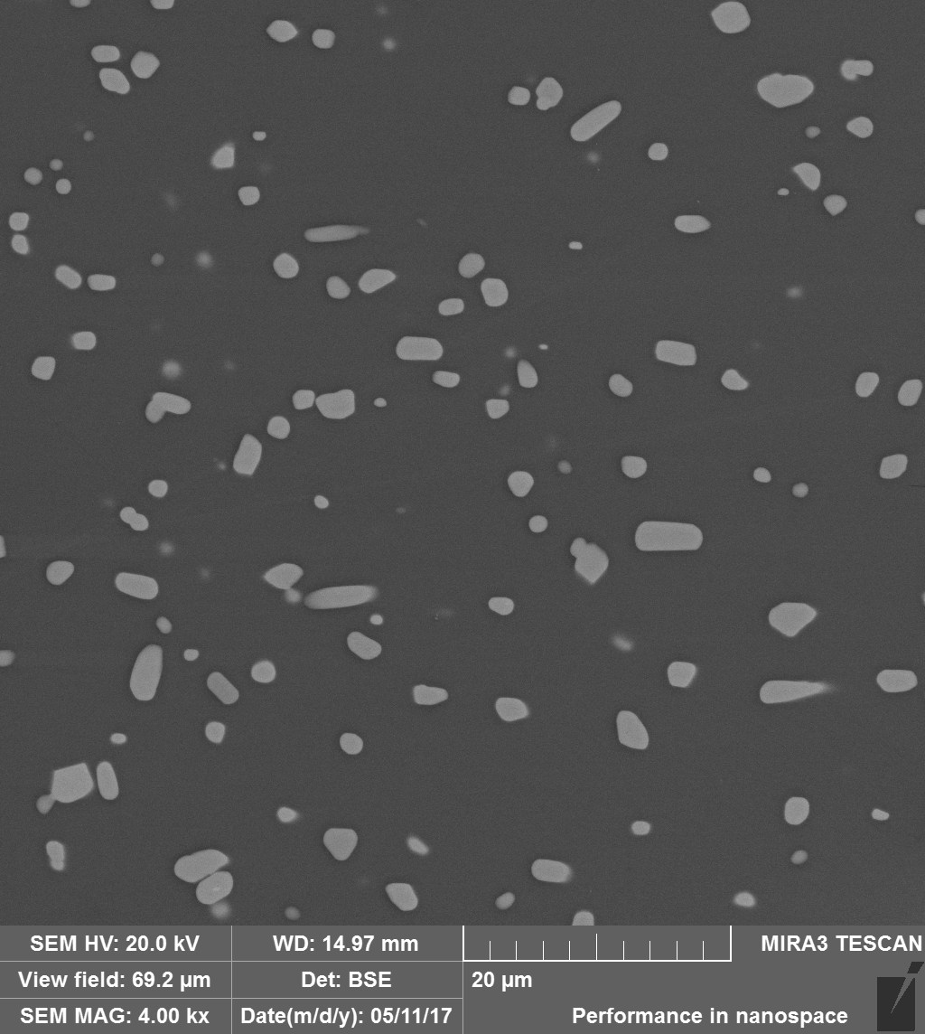
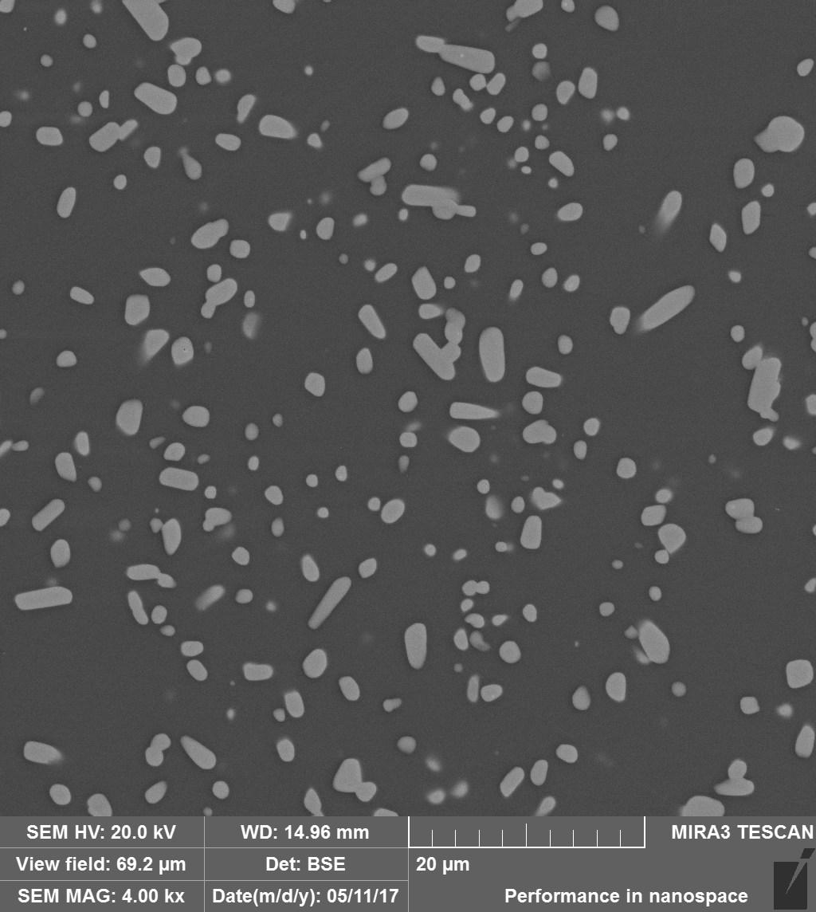
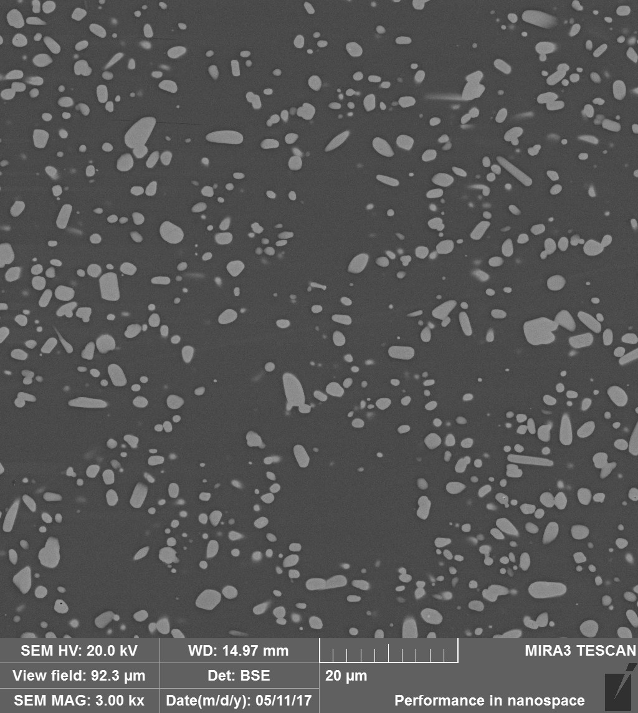
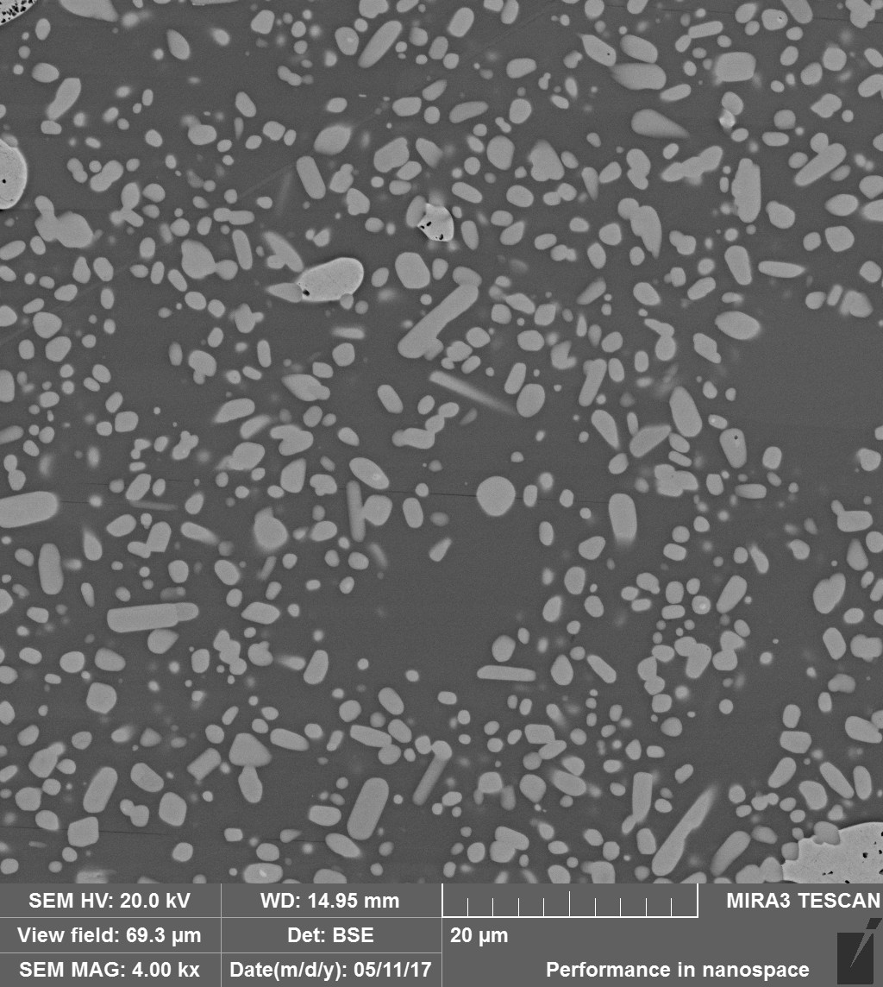
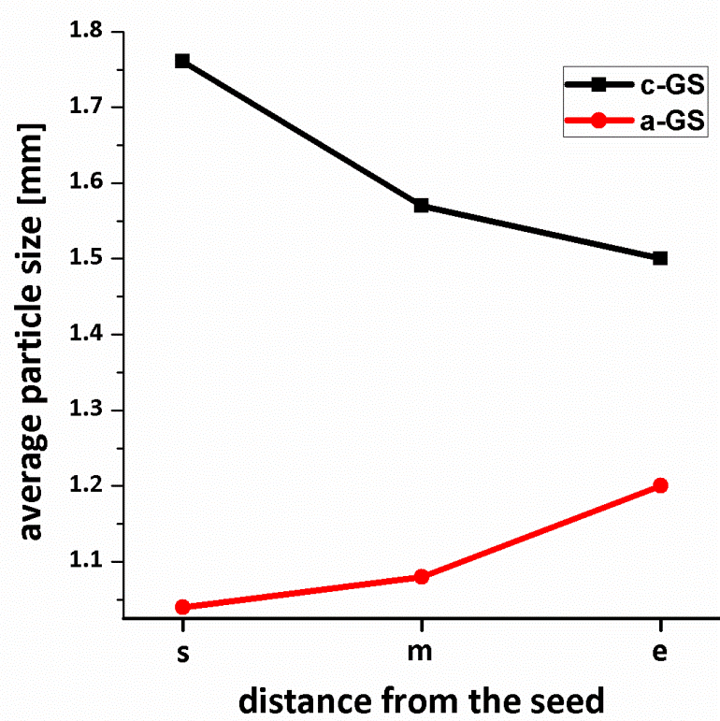
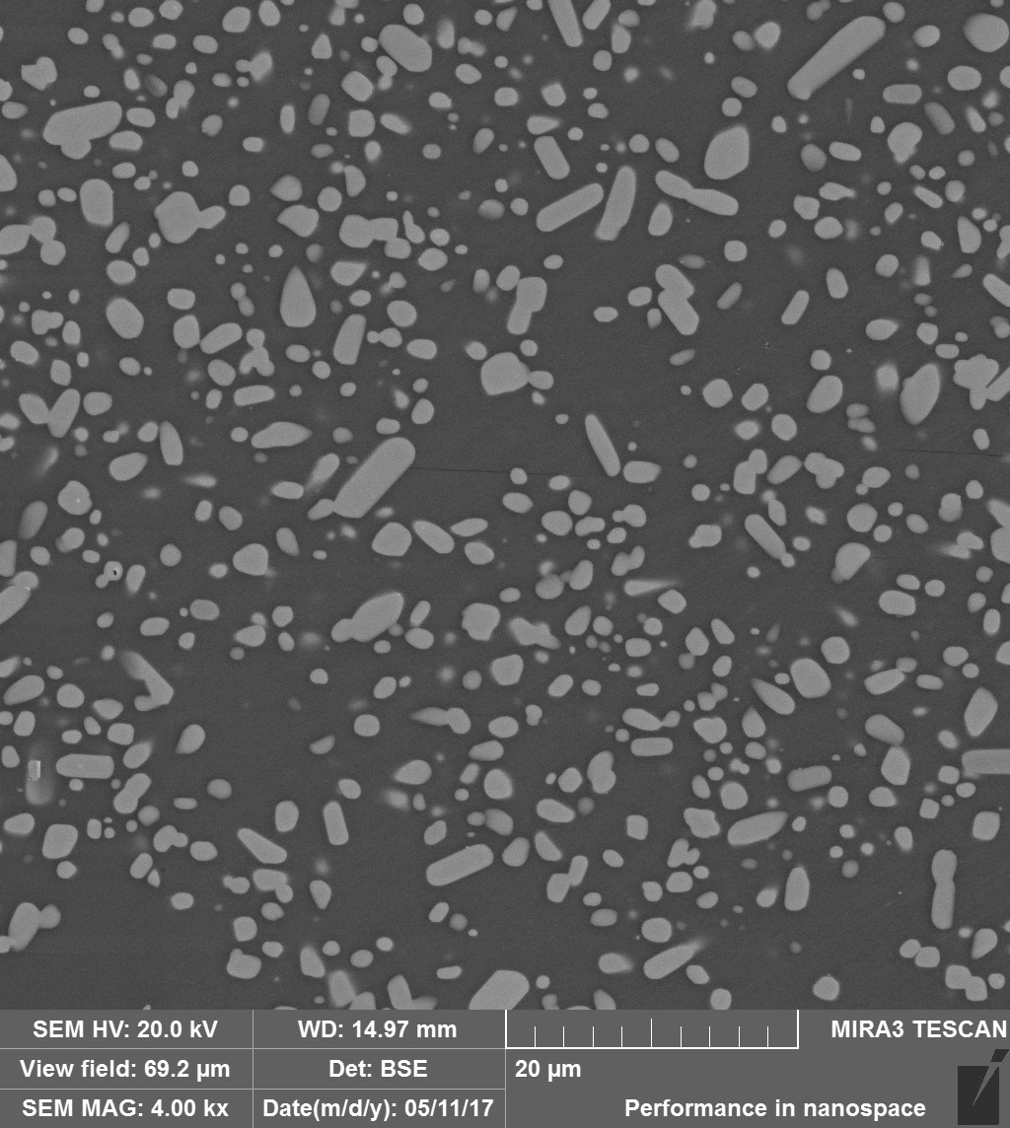
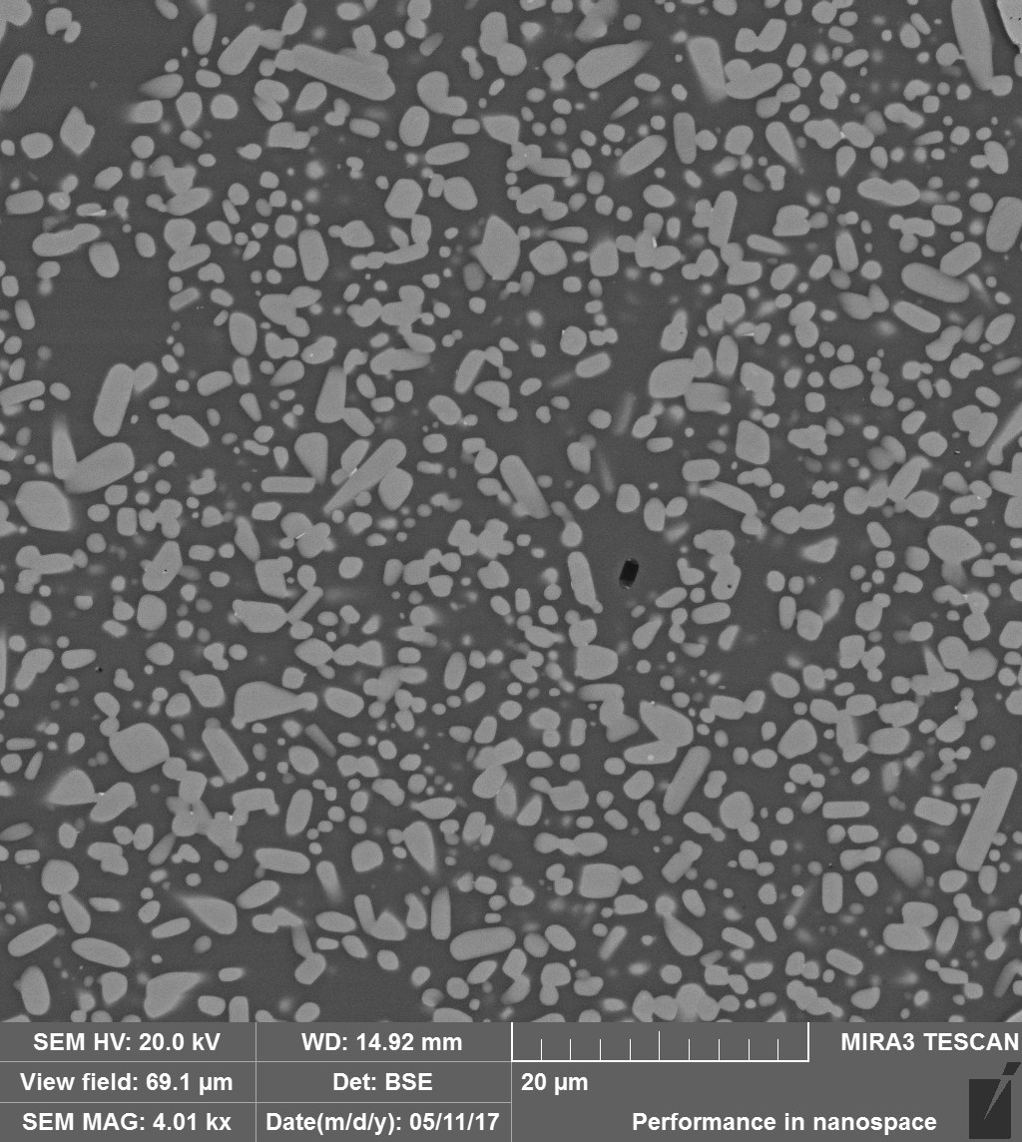
Závislosť veľkosti a objemového podielu Gd211 častíc
na vzdialenosti od zárodku
c-GS
a-GS
anizotropické tlačenie 211 častíc
s
m
- anizotropické tlačenie 211 častíc
- Ostwald ripening proces
e
Notes:
Tieto závislosti sú výsledkom dvoch prebiehajúcich procesov, jedným procesom je rast 211 častíc Oswald ripening procesom, druhým je tlačenie častíc kryštalizačným frontom, pričom kritická veľkosť klesá so zvyšujúcou sa rýchlosťou rastu kryštálu.

Slide 12
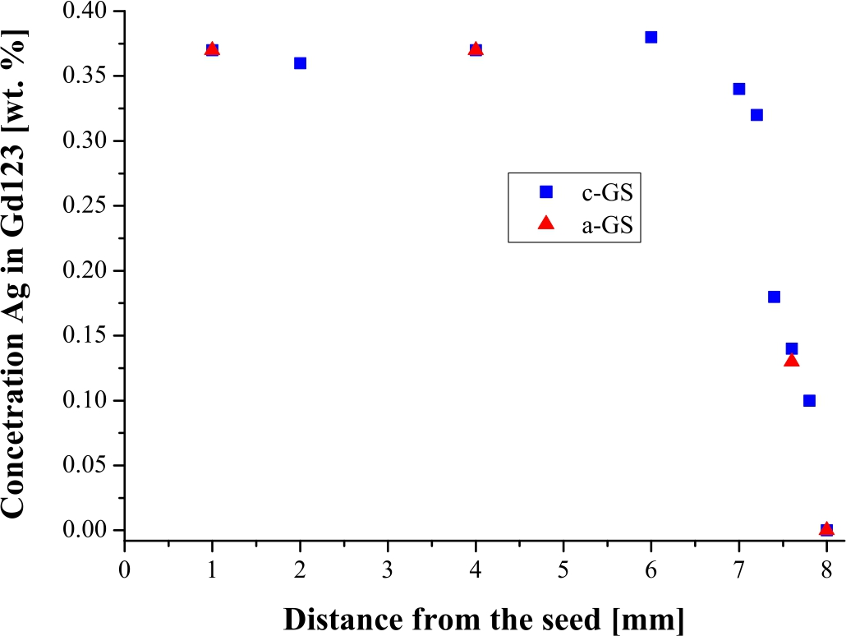
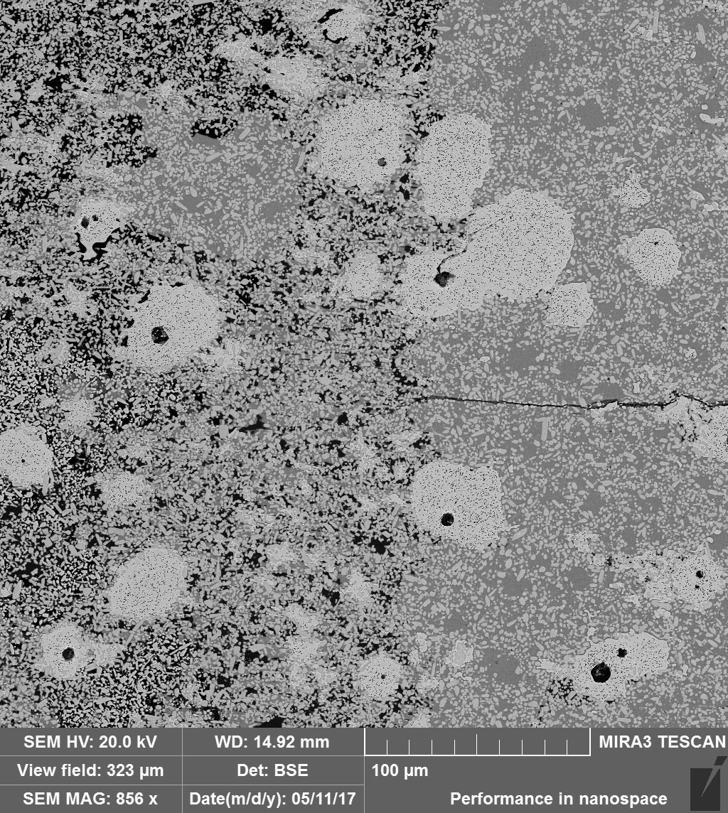
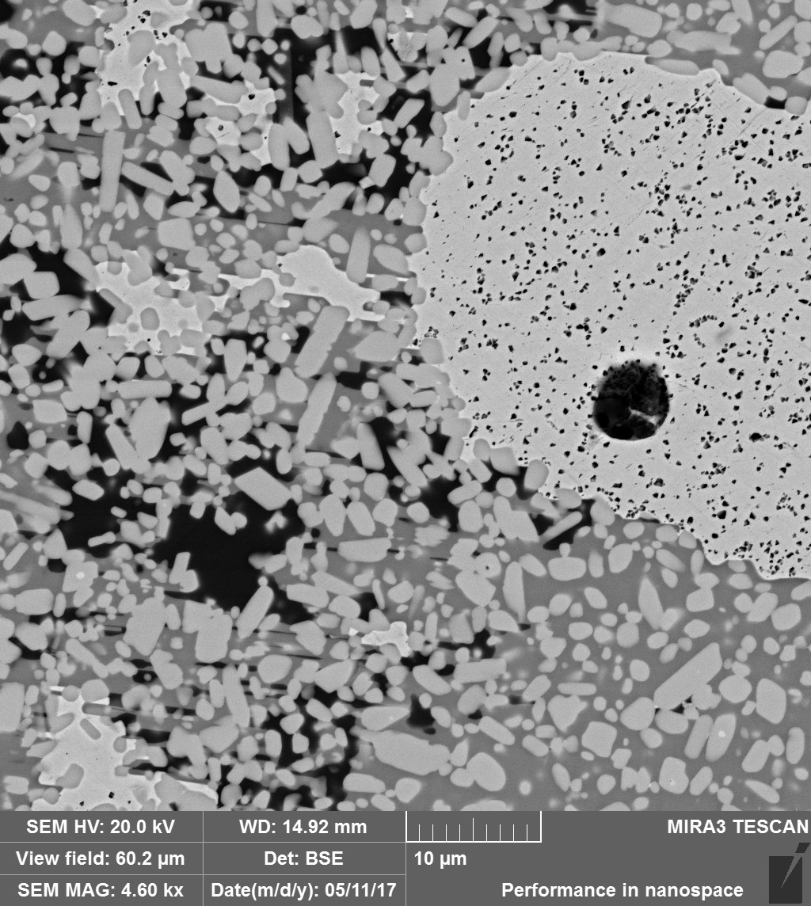
WDS meranie koncentrácie Ag v Gd123
Gd_{1+x}Ba_{2-x}Cu_{3-y}Ag_{y}O₇
- vrstva Gd123 kryštálu
vytvorená pri ochladzovaní
- koncentráciu Ag klesá

Slide 13
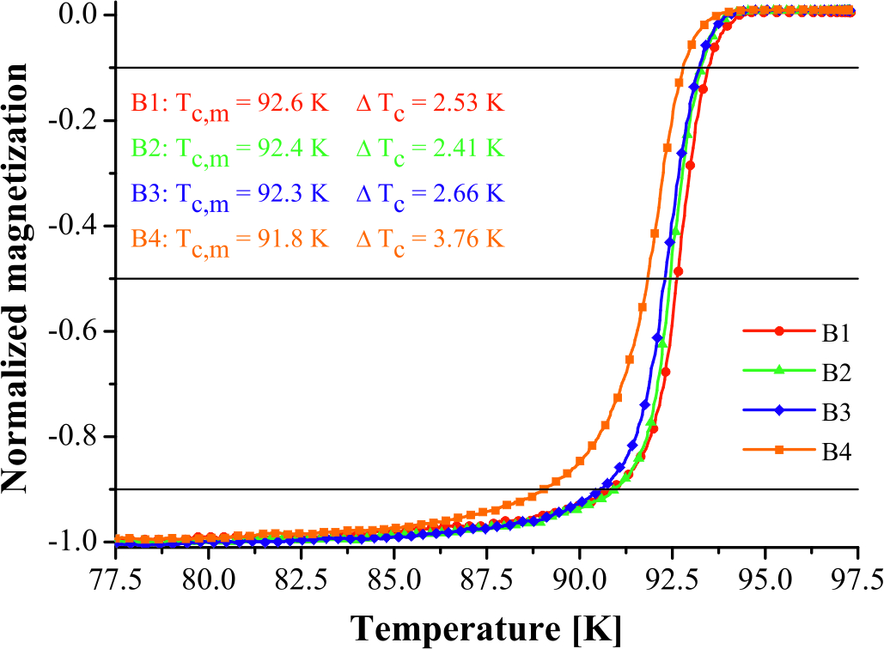
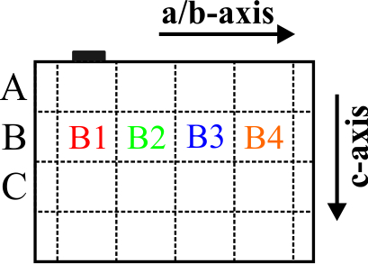
T_{C} pre Gd-007
2 mT
stred
okraj
vibračný magnetometer (VSM) v meracom systéme suchého kryostatu od firmy Cryogenic Limited

Slide 14
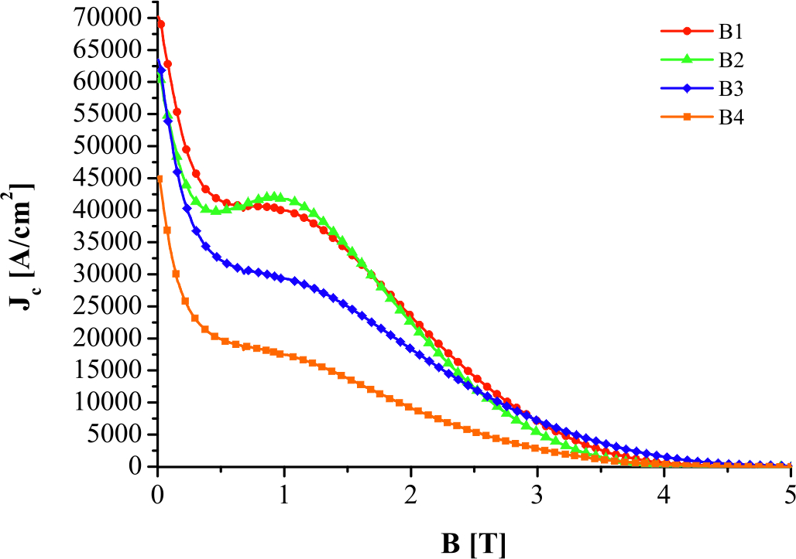
J_{C} pre Gd-007
77 K
sekundárny peak efekt
vibračný magnetometer (VSM) v meracom systéme suchého kryostatu od firmy Cryogenic Limited

Slide 15
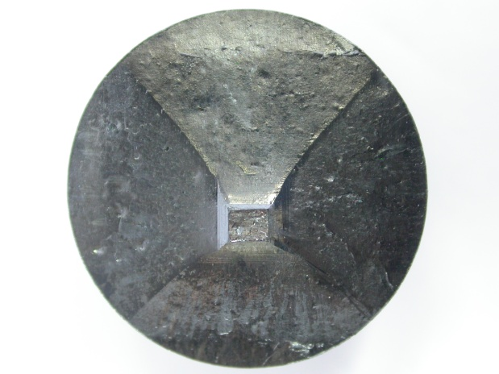
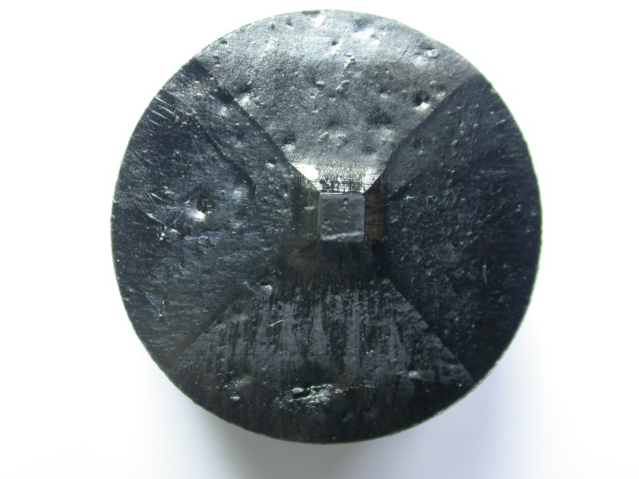
YBCO + nanofibers TiO₂ (UMV-SAV)
TiO₂ vlákna po žíhaní
YBCO
0,05 hm.% TiO₂
hrúbka ~ 490 nm
TiO₂ vlákna po mletí a 7hod ultrazvuku
YBCO+Sm
Chia-Ming Yang, In: IEEE Transaction on Applied Superconducitivity, Vol.27, No.4, (2017)
Notes:
V rámci spolupráce skupinou prof. Dusza sa snažíme ovplyniť pinning sekundárnymi časticami

Slide 16
Výstupy a ďalšie kroky
Školský rok 2017/2018
dizertačná skúška (október)
Postup experimentálnych prác
rast SmBCO s prídavkom striebra (na zníženie krehkosti), štruktúra, vlastnosti
zjemnenie Sm211 mletím, rast, štruktúra, vlastnosti
rast YBCO+ nf TiO₂, štruktúra, vlastnosti

Slide 17
Konferencie
EUCAS'17, Geneva (poster, publikovaný článok)
Change of Superconducting Properties of Single Grain Sm-Ba-Cu-O Bulk by Sm/Ba Substitution Effect
P. Hajdová, M. Rajňák, V. Antal, L. Vojtkova and P. Diko
IEEE TRANSACTIONS ON APPLIED SUPERCONDUCTIVITY, VOL. 28, NO. 4, JUNE 2018
PASREG'17, Tokyo (prezentácia, článok +spoluautorský článok v recenznom konaní)
Growth, microstructure and properties of GdBCO-Ag superconductor
P. Hajdová, D. Volochová, M. Rajňák, V. Antal and P. Diko
IEEE TRANSACTIONS ON APPLIED SUPERCONDUCTIVITY
Microstructure of bulk FeSe with silver addition
K. Furutani, M. Muralidhar, P. Diko, P. Hajdova, M. Jirsa, and M. Murakami
IEEE TRANSACTIONS ON APPLIED SUPERCONDUCTIVITY
METALURGIA JUNIOR'18, Herľany (prezentácia, publikovaný článok)
Preparation and characterization of GdBCO bulk superconductors
Petra Hajdová, Pavel Diko
Zborník recenzovaných príspevkov z konferencie Metallurgy Junior 2018, FMMR-TUKE
Q2
Q2
Q2

Slide 18
Ďakujem za vašu pozornosť!
Pomoc pri experimentoch
SEM: Ing. Pavel Diko, DrSc.
rast kryštálov: Mgr. Daniela Volochová, PhD.
DTA merania: Mgr. Vitaliy Antal, PhD.
optická mikroskopia: Ing. Monika Radušovská, PhD.
magnetizačné merania: RNDr. Michal Rajňák, PhD.

